Slide 1

랜덤두들 개발 일지
2020213297 오아연

Slide 2
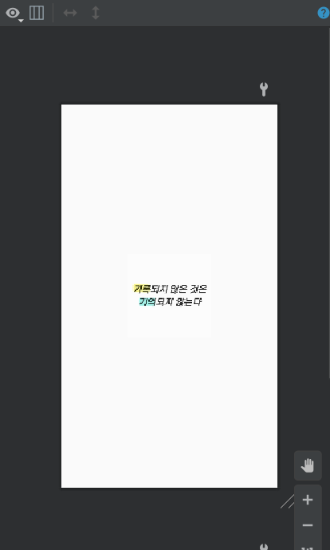
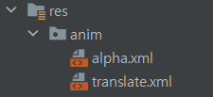
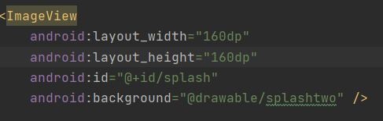
스플래시 화면
애니메이션(anim) 디렉토리 생성
스플래시 화면

Slide 3
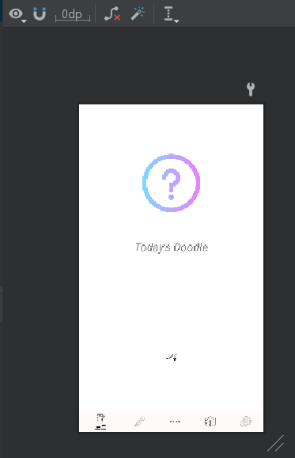
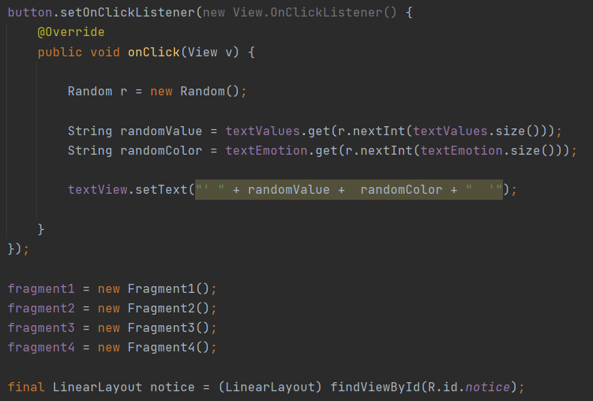
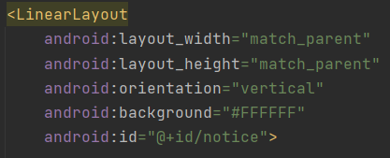
공지처럼 띄우기
Id : 공지
랜덤 버튼
MainActivity.java

Slide 4
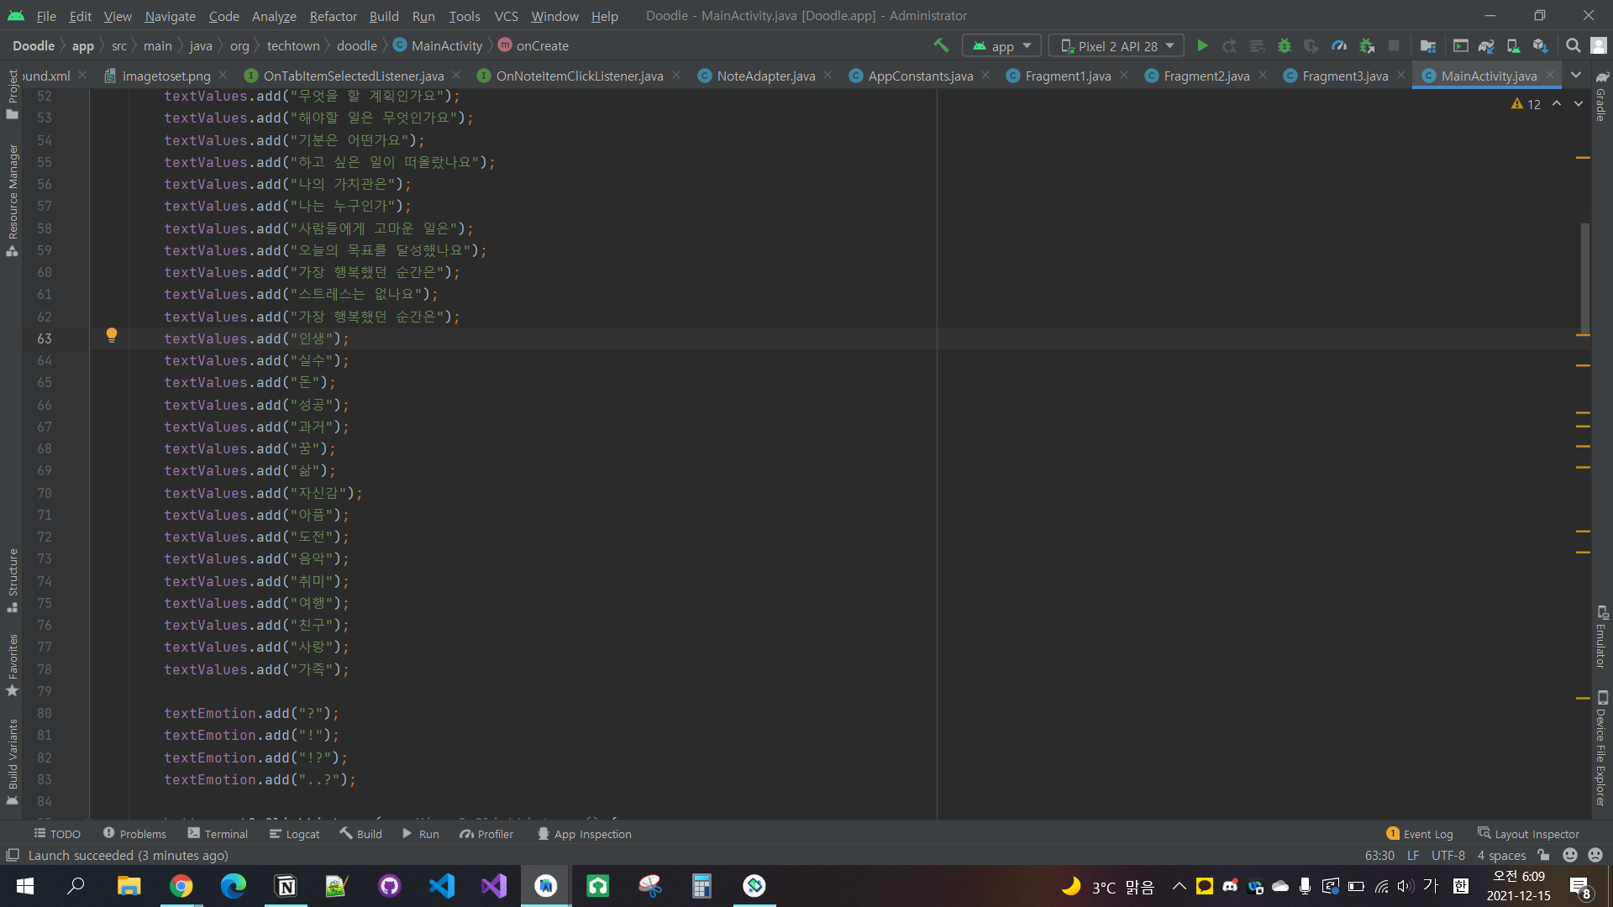
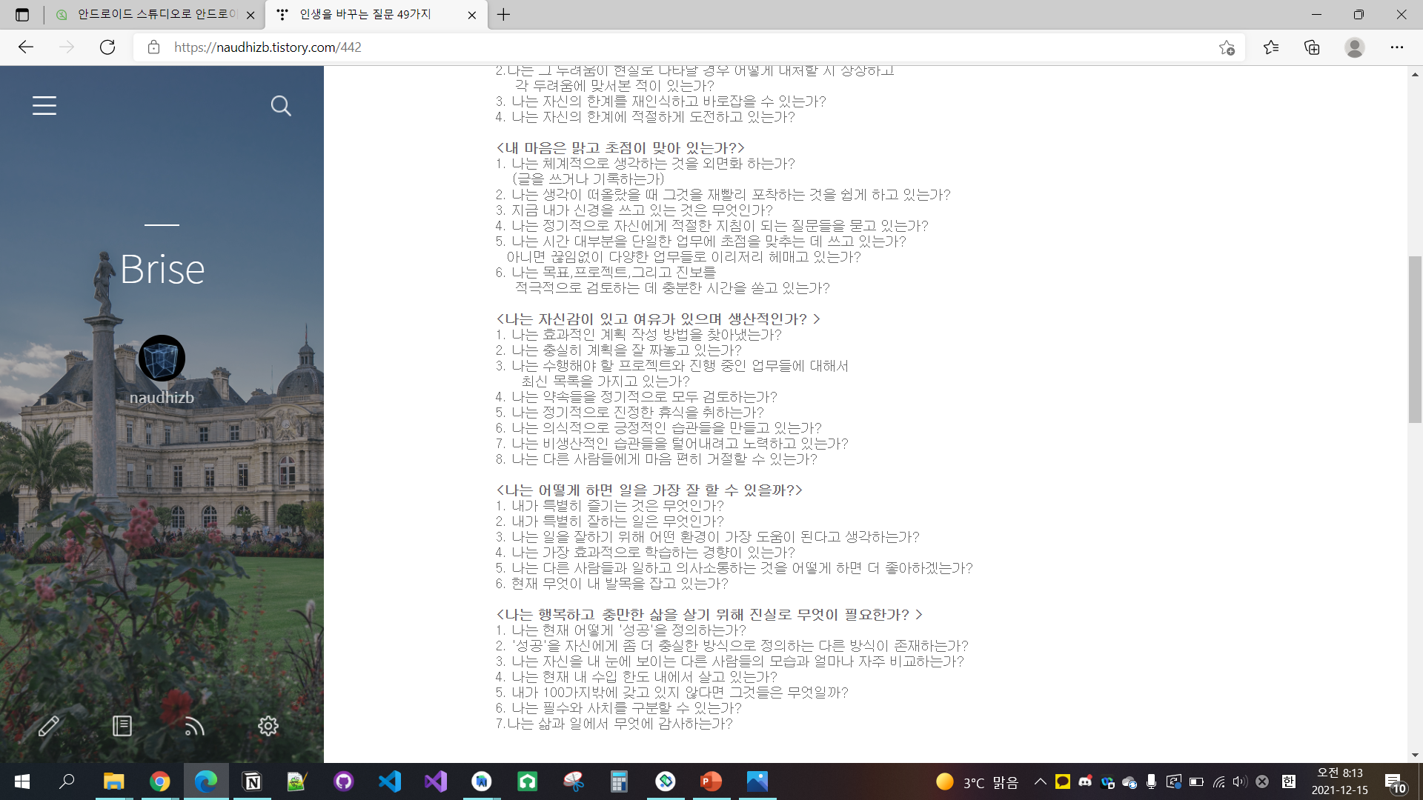
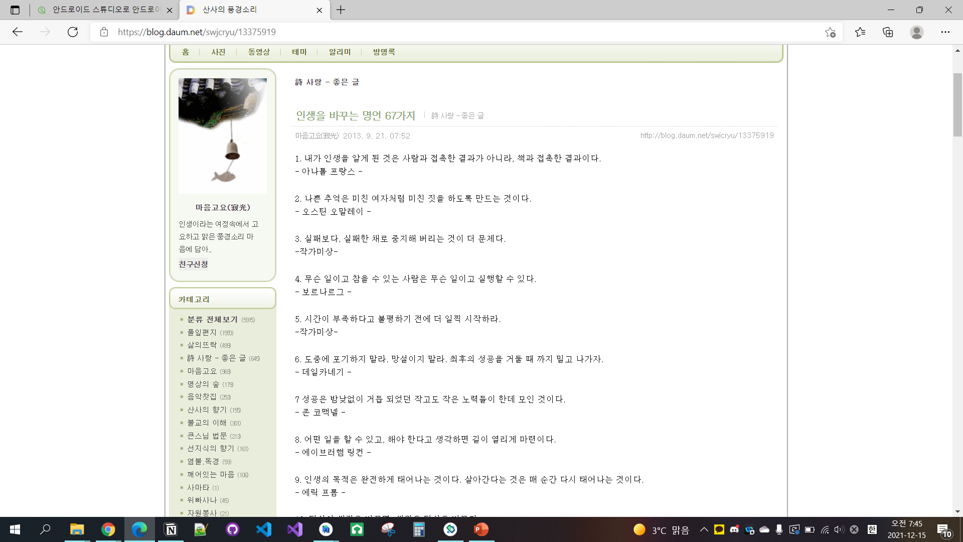
랜덤질문 고려하는 과정
단어 -> 타이포그래피

Slide 5
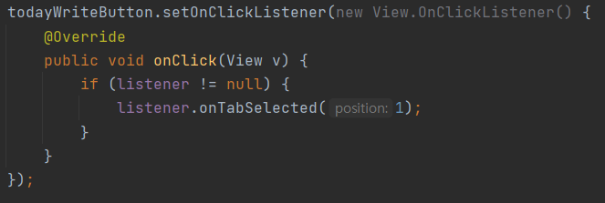
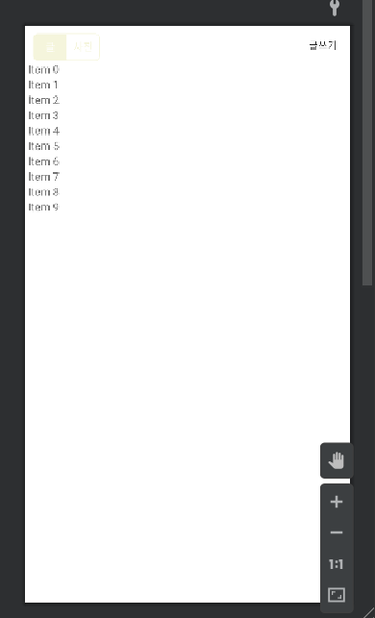
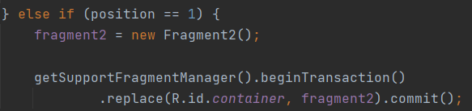
스위치 버튼, 글쓰기 버튼 화면 전환(인터페이스 사용)
build.gradle
글
사진
Fragment1.java
MainActivity.java

Slide 6
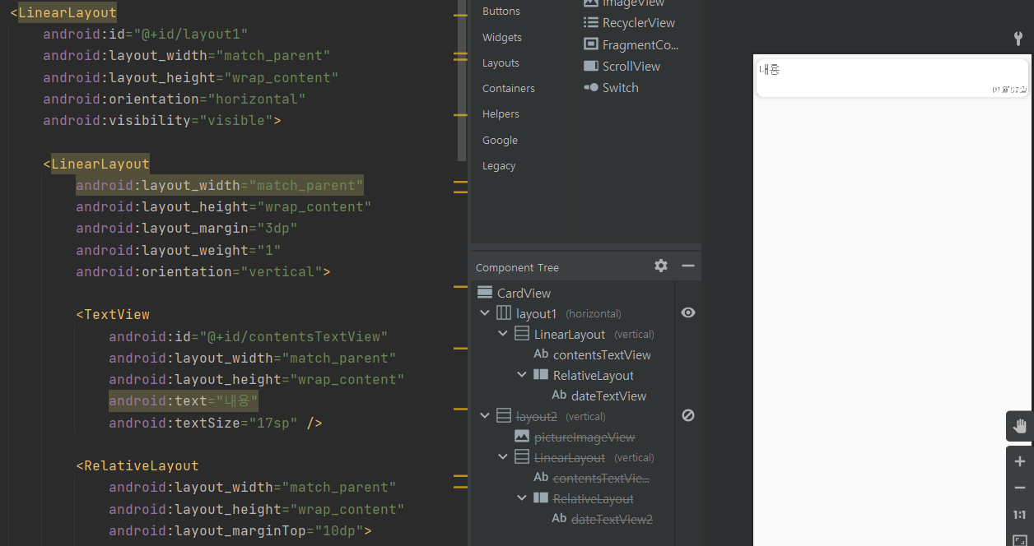
스위치 버튼_ visible, gone
note_item.xml

Slide 7
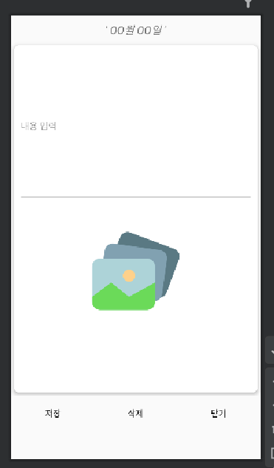
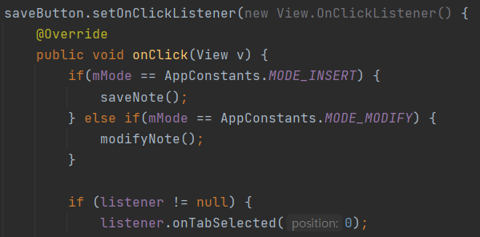
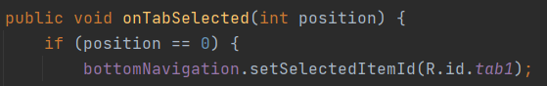
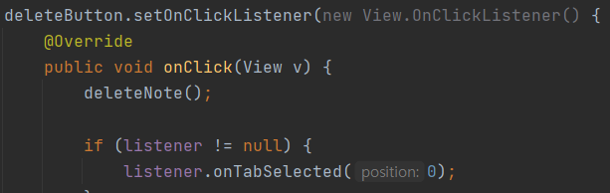
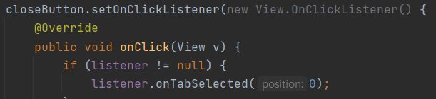
저장, 삭제, 닫기 버튼 화면 전환(인터페이스 사용)
MainActivity.java
Fragment2.java
fragment2.xml

Slide 8
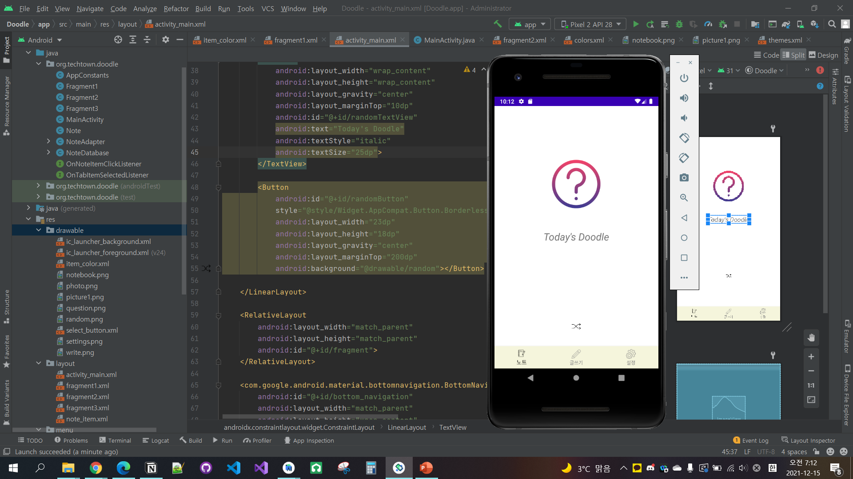
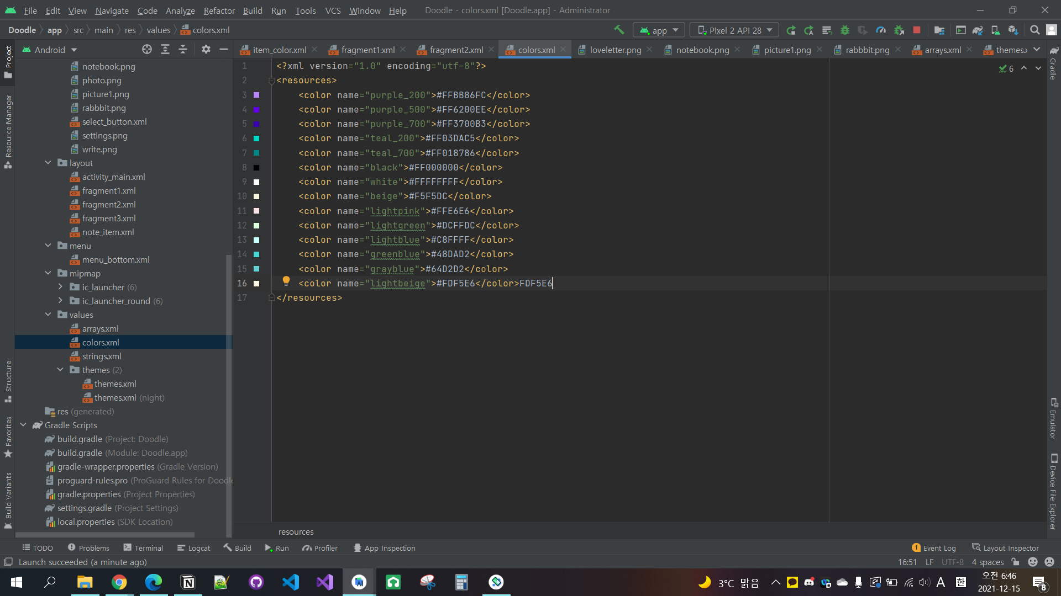
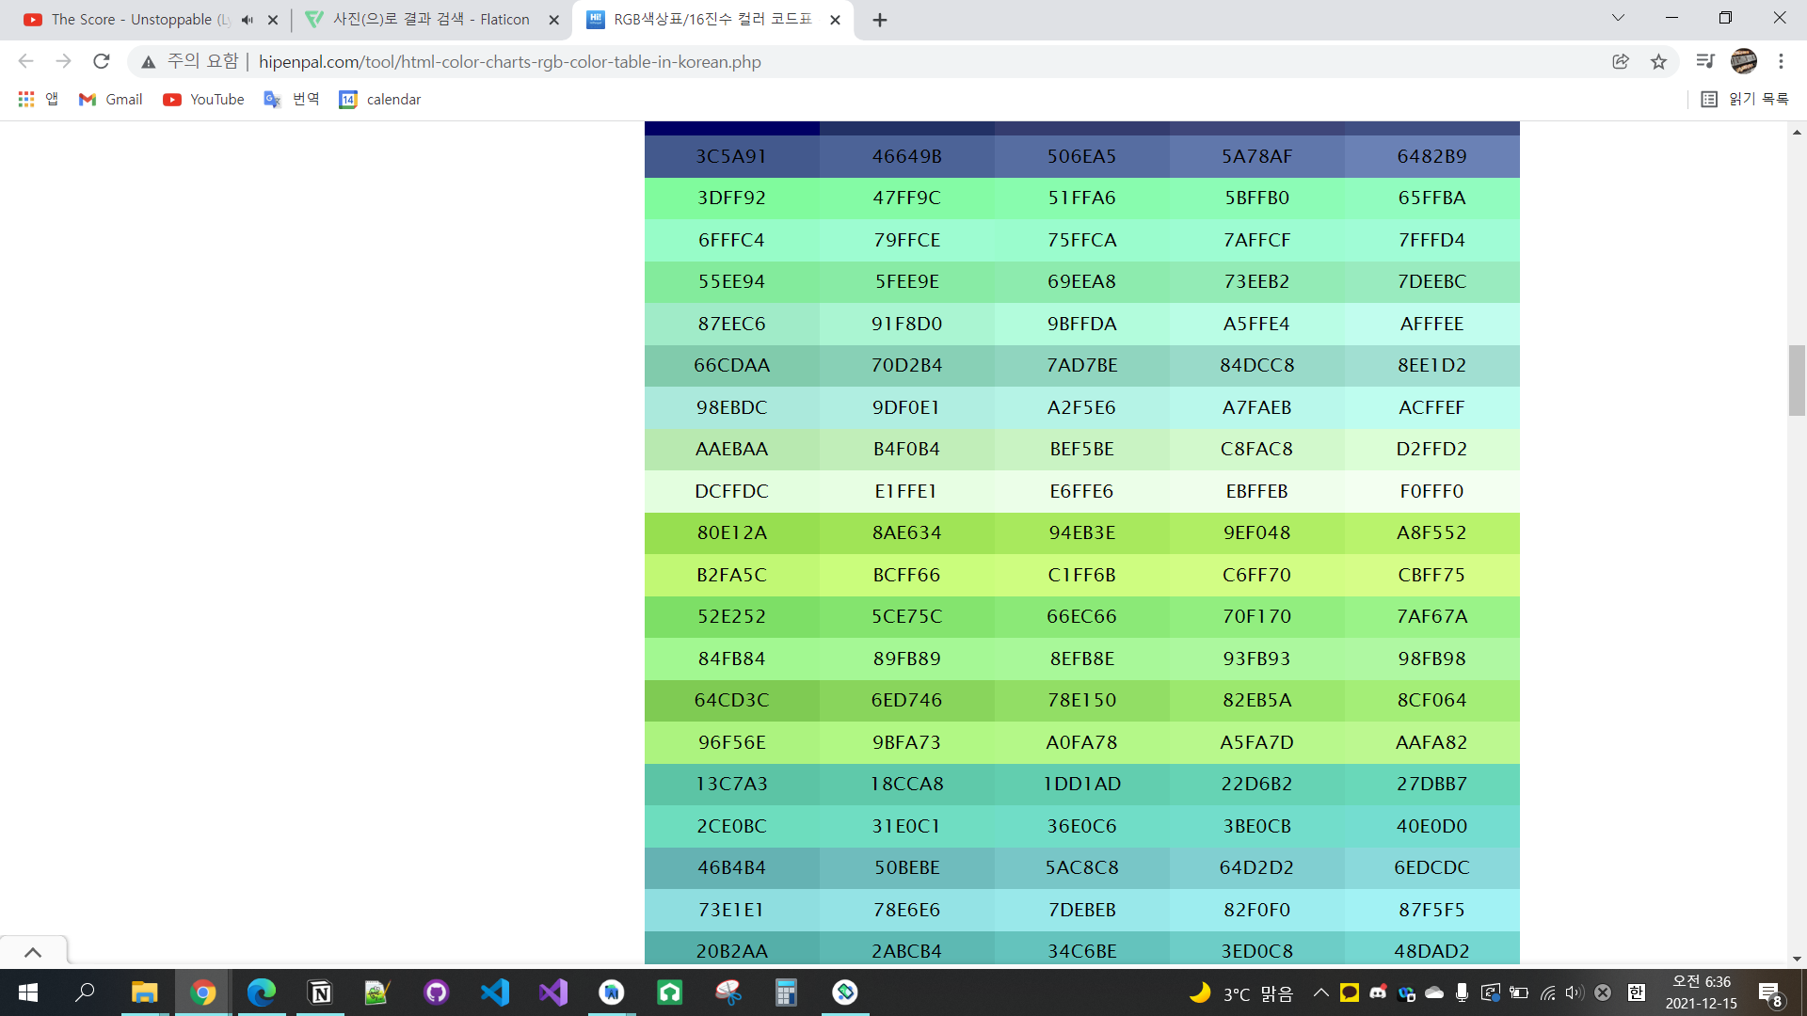
디자인 고려
colors.xml
색깔과 크기 등 실제와 달라 디자인 계속 수정

Slide 9
감사합니다!

